Slide 1
我们已经介绍了随机变量的数学期望，它体现了随机变量取值的平均水平，是随机变量的一个重要的数字特征.
但是在一些场合，仅仅知道平均值
是不够的.

Slide 2
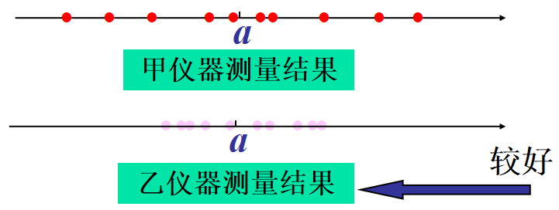
例如，某零件的真实长度为a，现用甲、乙两台仪器各测量10次，将测量结果X用坐标上的点表示如图：
甲仪器测量结果
较好
乙仪器测量结果
若让你就上述结果评价一下两台仪器的优劣，你认为哪台仪器好一些呢？
因为乙仪器的测量结果集中在均值附近

Slide 3
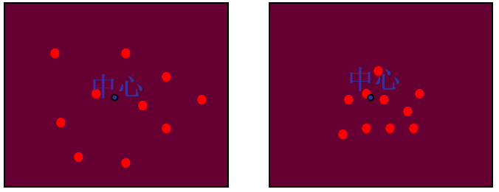
又如,甲、乙两门炮同时向一目标射击10发炮弹，其落点距目标的位置如图：
乙炮
甲炮射击结果
乙炮射击结果
你认为哪门炮射击效果好一些呢?
因为乙炮的弹着点较集中在中心附近 .

Slide 4
实际背景
例
设有两种牌号的手表，其走时误差情况如下表
日误差(秒)
概率(牌号甲)
概率(牌号乙)
试问哪种牌号的手表质量较好？
分析
设两种手表的走时误差分别为 则
可见两种手表的平均误差一样.
质量是否一样
？

Slide 5
为此需要引进另一个数字特征,用它来度量随机变量取值在其中心附近的离散程度.
这个数字特征就是我们要介绍的
方差

Slide 6
从偏离平均值的大小来考虑
对 考虑偏差
偏差越小,说明
质量越稳定
绝对值运算不方便
平方偏差
平方偏差仍是
r.v
平方偏差的平均值
方差反映了
偏离平均值的平均大小
r.v
定义
对
若
存在,则称 为 的方差(variance) 称为标准差(standard deviation).
Notes:
教材符号为Var(X)

Slide 7
例
设甲、乙两射手击中环数分别为 频率函数为
试评估两人的射击技术.
解
先计算数学期望
又
可见甲的射击水平比乙略好,且甲的技术比乙要稳定.

Slide 8
实际意义
数学期望
r.v的平均值
方 差
r.v与平均值的平均偏离程度
方差的计算
视为
的数学期望
, 则有
①
设 的频率函数为
则
②
设 的概率密度为 则

Slide 9
实际意义
数学期望
r.v的平均值
方 差
r.v与平均值的平均偏离程度
方差的计算
视为
的数学期望
, 则有
E X
是常数
( )
③

Slide 10
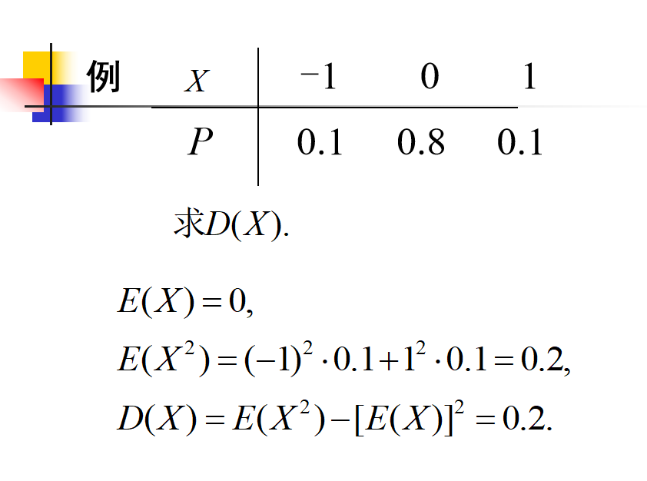

Slide 11
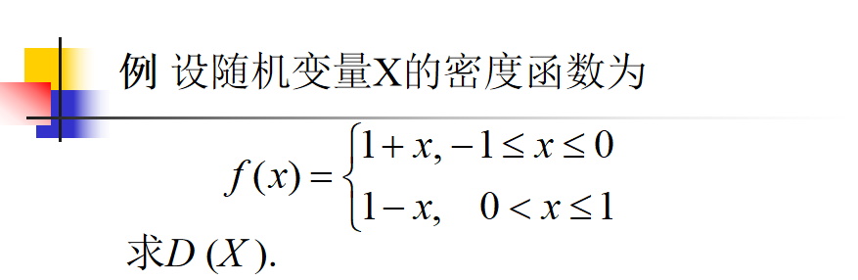

Slide 12
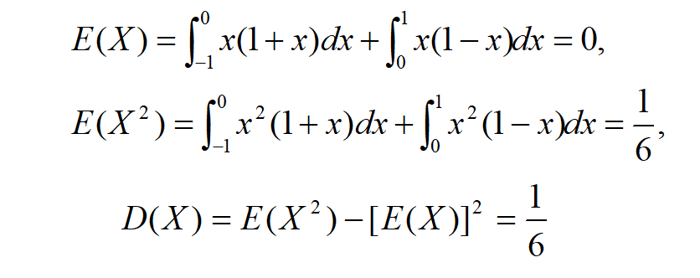

Slide 14
4.设随机变量X的数学期望为E (X)，方差
为D(X)>0，引入新的随机变量
验证E (X* )=0，D (X* )=1
D(X*)= E [X*－E (X )*]²= E (X*²)=

Slide 15
设
求 .
例
通常利用下述公式计算
解
由上节计算得
,又

Slide 16
设
求
例
解
因为二项分布来自 重伯努利试验,故有
其中
第 次伯努利试验事件 发生
第 次伯努利试验事件 发生
且
独立同分布,其频率函数为

Slide 17
设
求 .
例
解
由上节计算得
的密度为

Slide 18
例 X ~ E (λ) , 求 E( X ) .

Slide 19
设
的密度函数为
例
求
解
由
故

Slide 20
例 设 X ~ N ( μ, σ ²), 求 D( X )
解

Slide 21
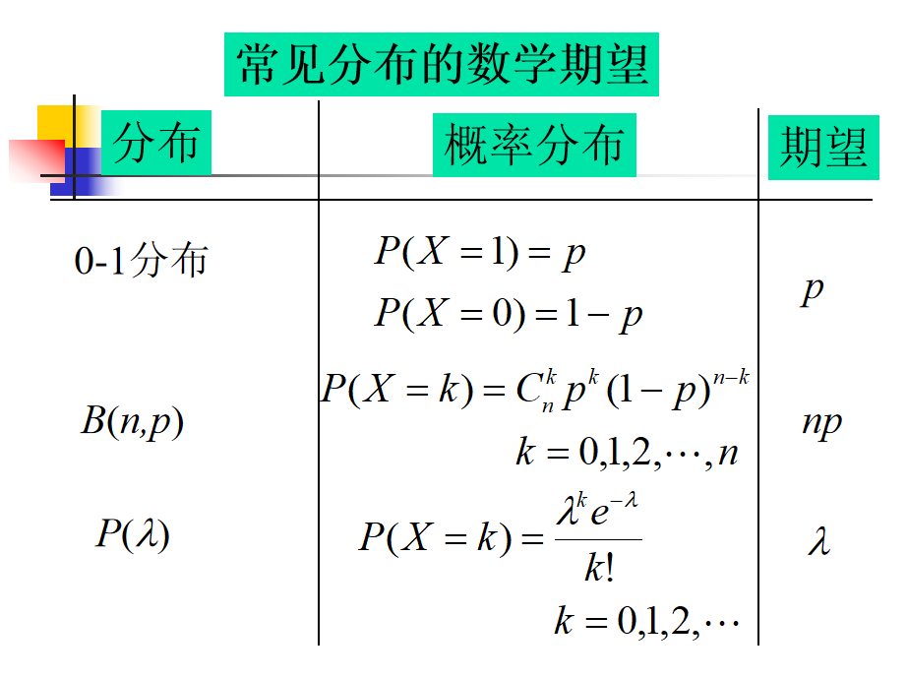

Slide 22
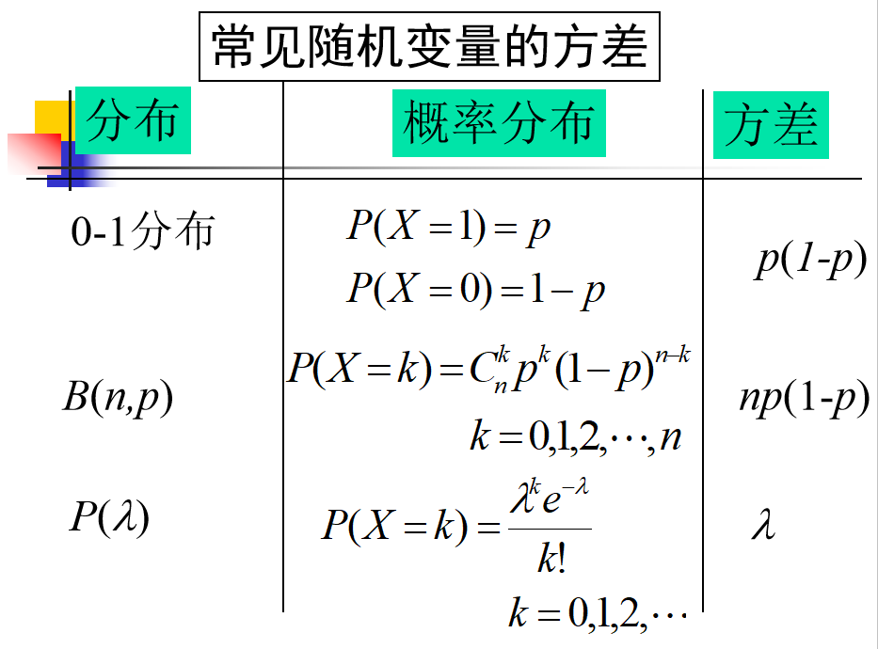

Slide 23
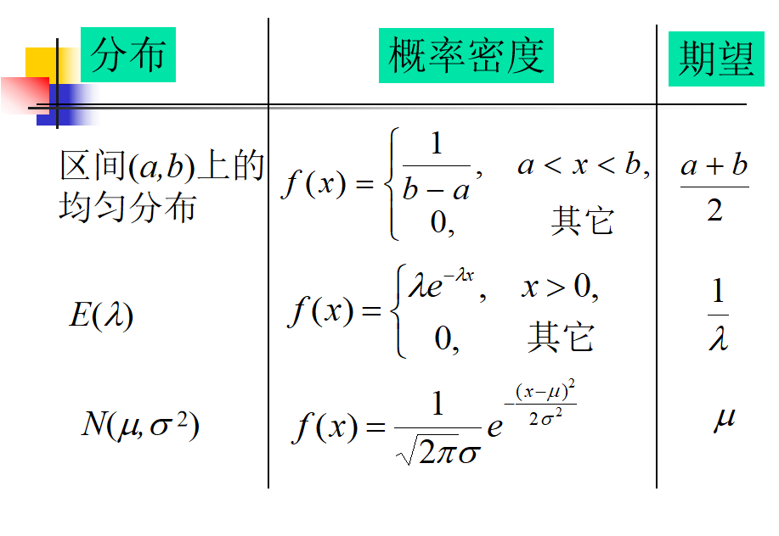

Slide 24
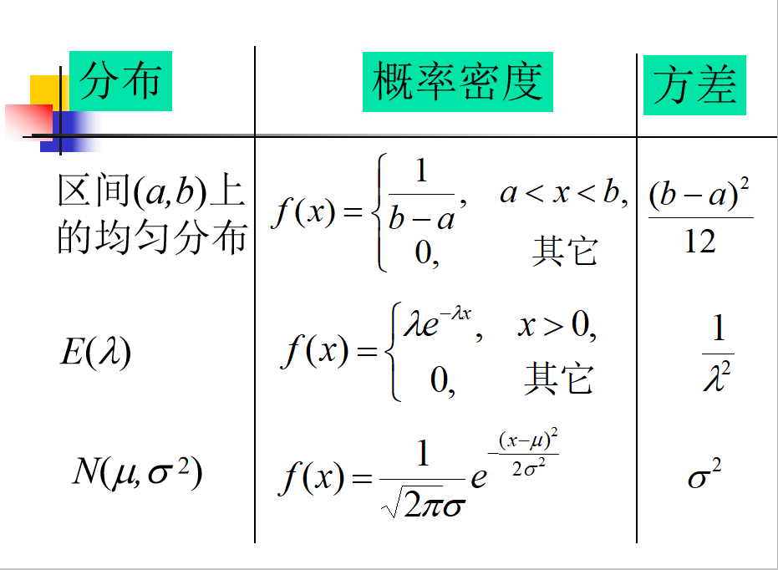

Slide 25
方差的基本性质
①
若 (常数),则
②
设 为常数,则
证
③
对于
有
证

Slide 26
方差的基本性质
①
若 (常数),则
②
设 为常数,则
③
对于
有
证
特别当 独立时,有
证
独立
独立
证
问
当 独立时, 有

Slide 27
方差的基本性质
①
若 (常数),则
②
设 为常数,则
③
对于
有
证
特别当 独立时,有
证
若
独立
证
独立,则
独立
④
(常数)
问
当 独立时,是否有
？

Slide 28
3σ原则：
正态r.v的值几乎都落在 内.
即
则
对一般的 , 如何估计概率
问
？
其中
是任意实数.
定理
(切比雪夫Chebyshev不等式)
设
都存在,则
有

Slide 29
定理
(切比雪夫Chebyshev不等式)
设
都存在,则
有
证
只证连续型情形.
设
的密度函数为
则

Slide 30
定理
(切比雪夫Chebyshev不等式)
设
都存在,则
有
证
还可以利用Markov不等式.
令
则
对
利用Markov不等式即得.
定理
(马尔可夫Markov不等式)
设 满足
且 E(X) 存在, 则

Slide 31
定理
(切比雪夫Chebyshev不等式)
设
都存在,则
有
改写为
分别取
则有
即使对于一般的r.v，
3σ原则的可信度也近90%
推论
若
则

Slide 32
26. 已知正常男性成人血液中，每一毫升白细胞数平均是7300，均方差是700 . 利用切比雪夫不等式估计每毫升白细胞数在5200~9400之间的概率 .
解：设每毫升白细胞数为X
依题意，E(X)=7300,D(X)=700²
所求为 P(5200 X 9400)

Slide 33
P(5200 X 9400)
=P(5200-7300 X-7300 9400-7300)
= P(-2100 X-E(X) 2100)
= P( |X-E(X)| 2100)
由切比雪夫不等式
P( |X-E(X)| 2100)
即估计每毫升白细胞数在5200~9400之间的概率不小于8/9 .

Slide 34
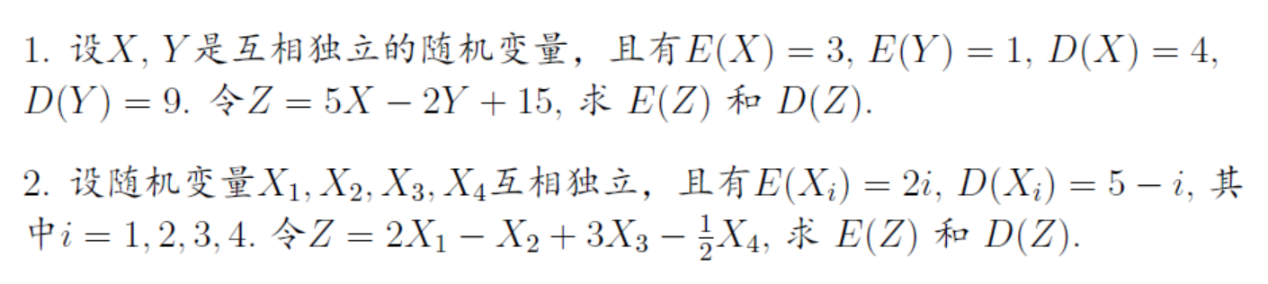
课后作业
P118: 49、50、55

